Slide 1
Diseño de Aplicaciones Web ISW­-512

Slide 2


CSS
Universidad Técnica Nacional
Por: Efrén Jiménez Delgado
2018

Slide 3
Agenda
CSS
Subtemas
Practica

Slide 4
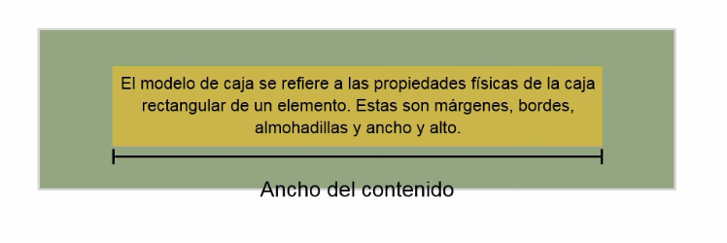
Width and Height

Slide 5
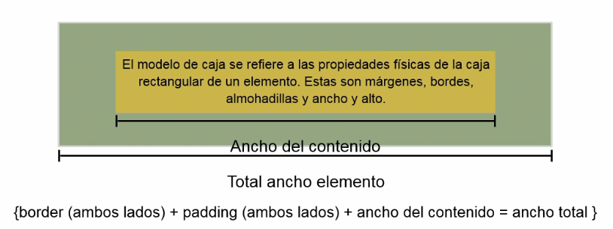
Width and Height

Slide 6
Modelo de caja
Si una caja no esta declarada no quiere decir que es valor 0.
Los elementos suelen tener márgenes por defecto y necesitas tomarlo en consideración.
Una propiedad de 100% de ancho cuando se combina con “padding” y “borders” dara por resultado un elemento mas grande que su padre.

Slide 7
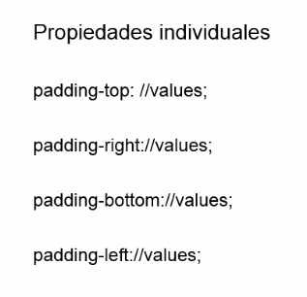
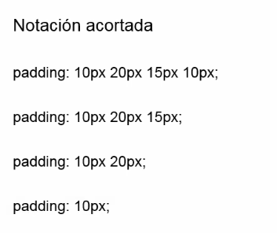
Padding

Slide 8
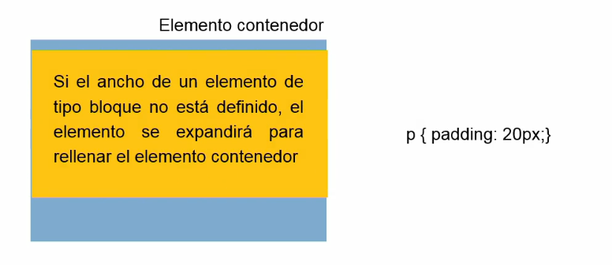
Padding

Slide 9
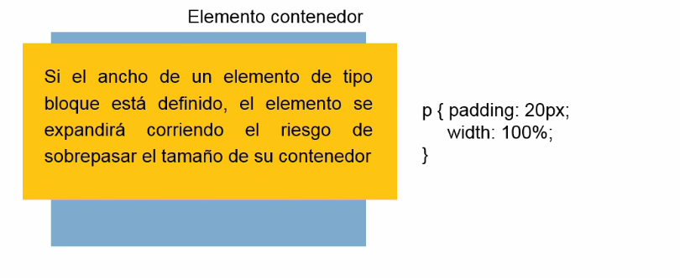
Padding

Slide 10
Margins
Representan el espacio entre elementos.
Los valores no son calculados como parte del ancho total del elemento.
La mayoría de los elementos tienen un valor de margen que se debe tener en cuenta.

Slide 11
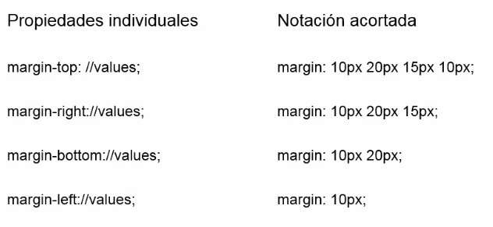
Margins

Slide 12
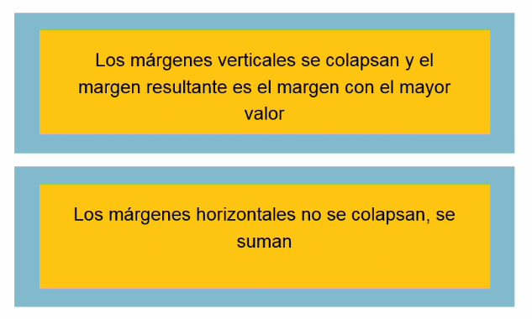
Margin Vertical

Slide 13
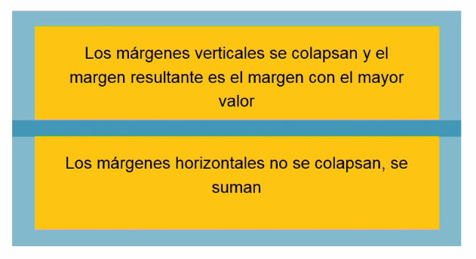
Margin Vertical

Slide 14
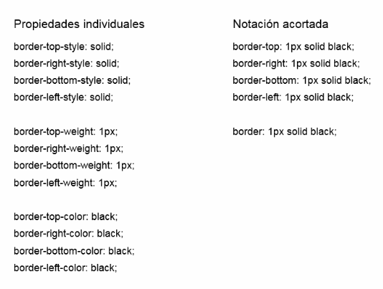
Bordes

Slide 15
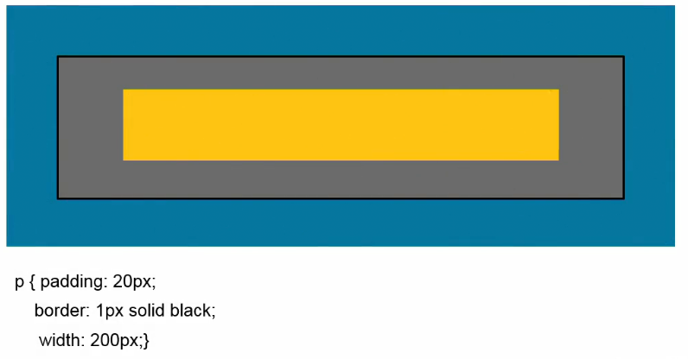
Bordes

Slide 16
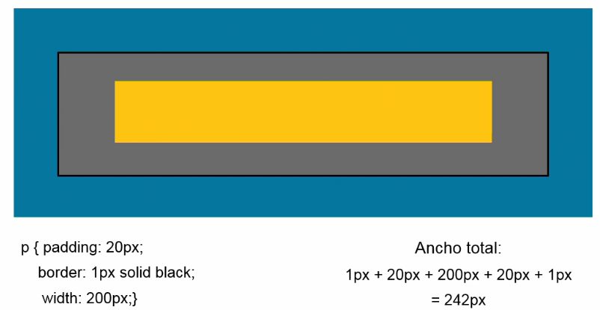
Bordes

Slide 17
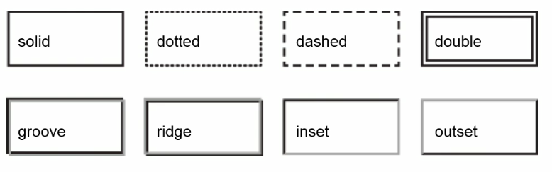
Estilos de border

Slide 18
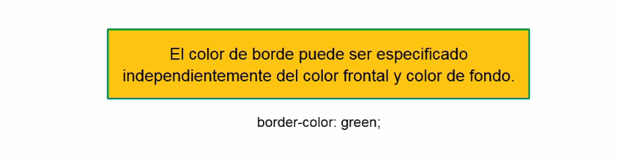
Border-Color

Slide 19
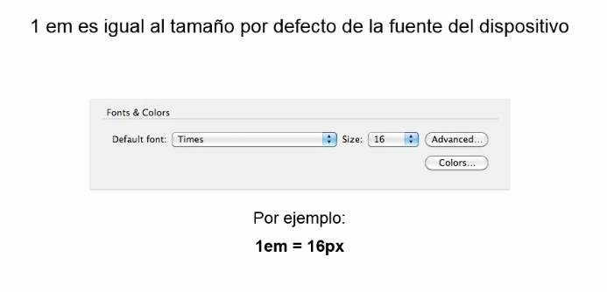
EMS

Slide 20
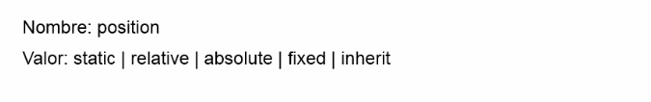
Posiciones

Slide 21
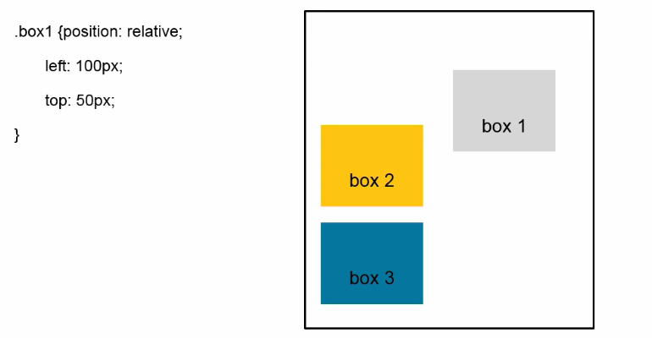
Posicionamiento Relativo

Slide 22
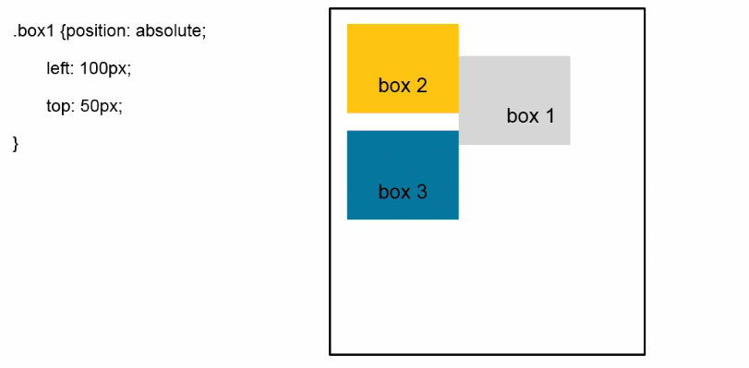
Posicionamiento Absoluto

Slide 23
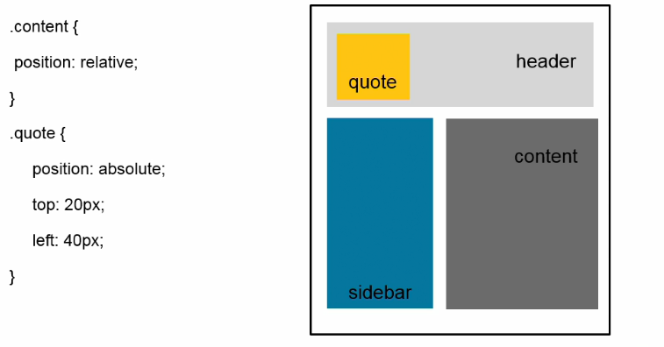
Posicionamiento Absoluto

Slide 24
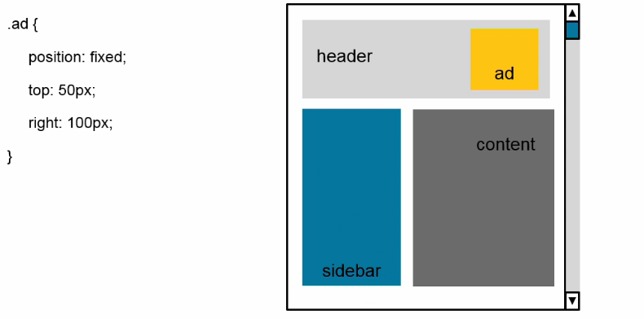
Posicionamiento Fijo

Slide 25
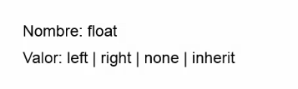
Flotar cajas

Slide 26
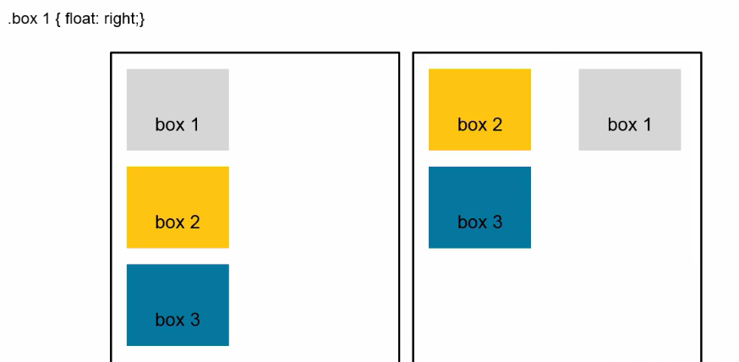
Flotar elementos

Slide 27
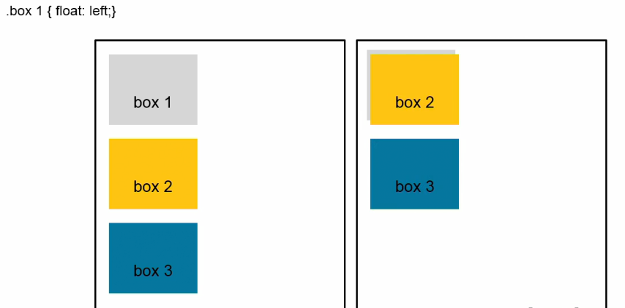
Flotar elementos

Slide 28
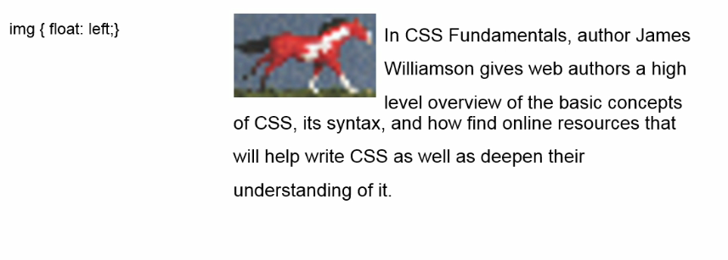
Flotar elementos

Slide 29
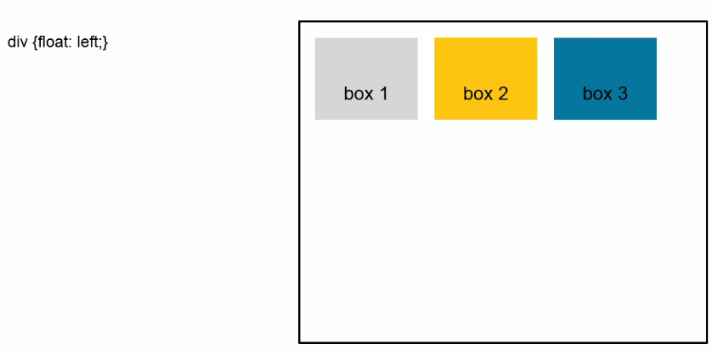
Flotar elementos

Slide 30
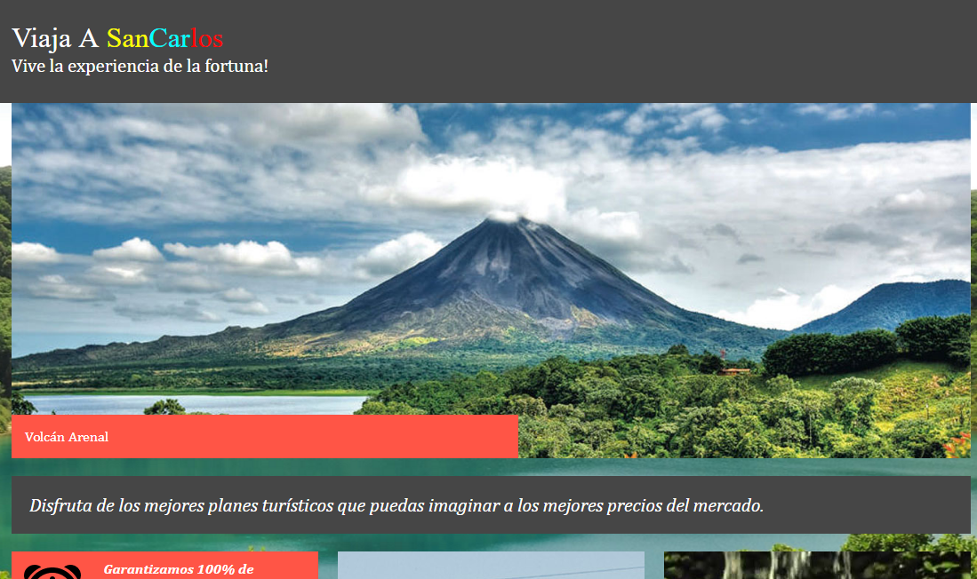
Practica

